Slide 1
数歩先の アジャイル -Agile2017報告-
2017年08月11日
伊藤 宏幸
Notes:
当資料は、2017年8月7-11日にアメリカで開催された、世界最大のアジャイルのカンファレンス、「Agile2017」についての報告です。

Slide 2
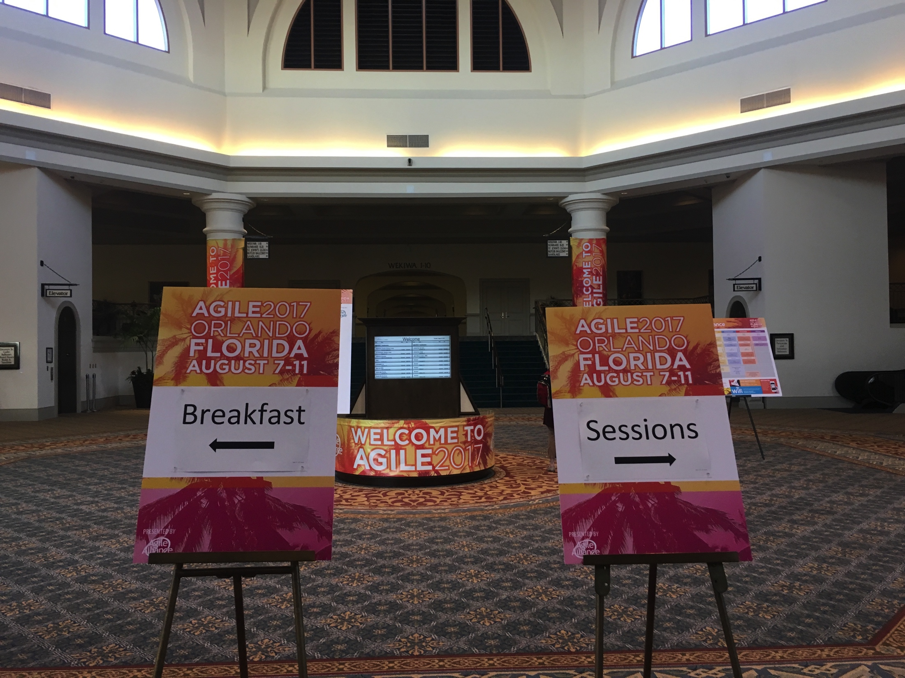
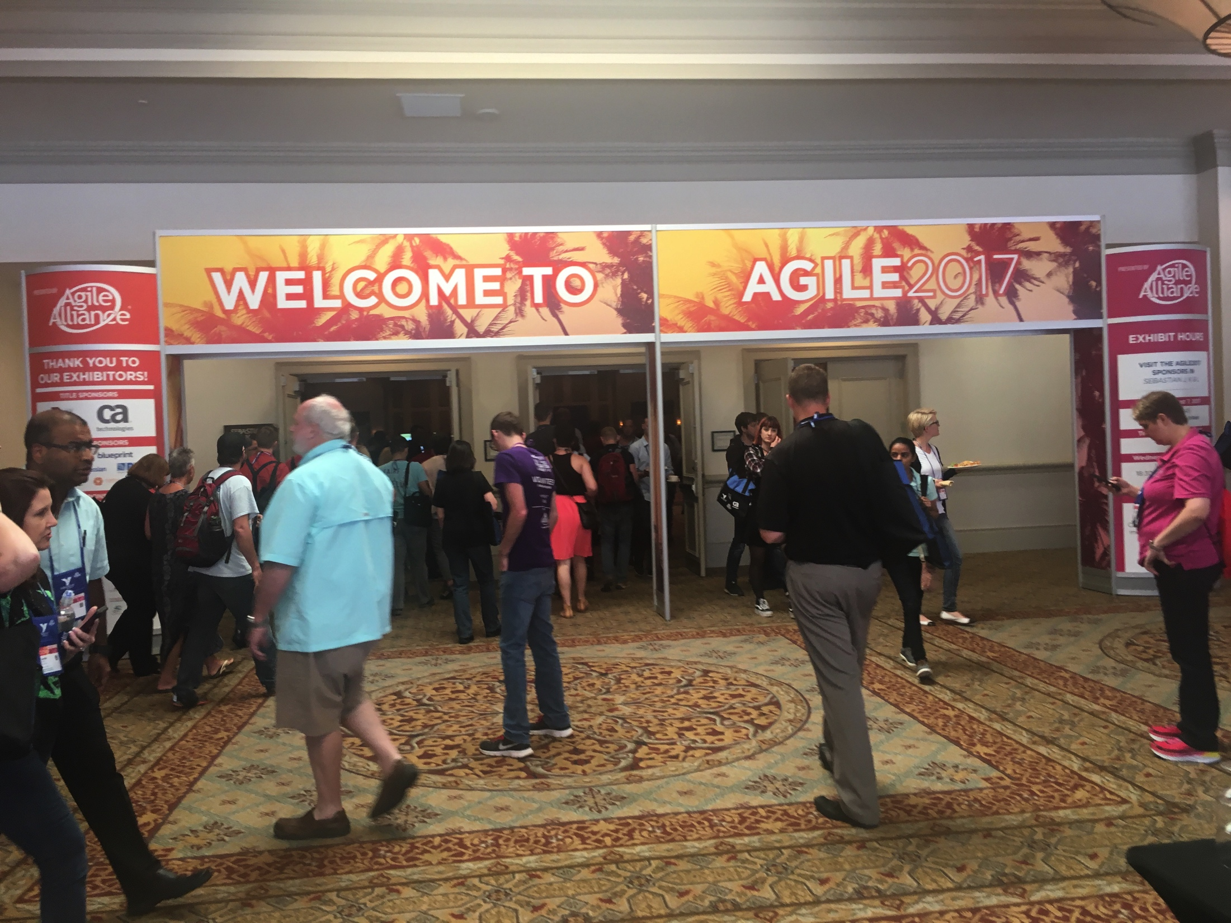
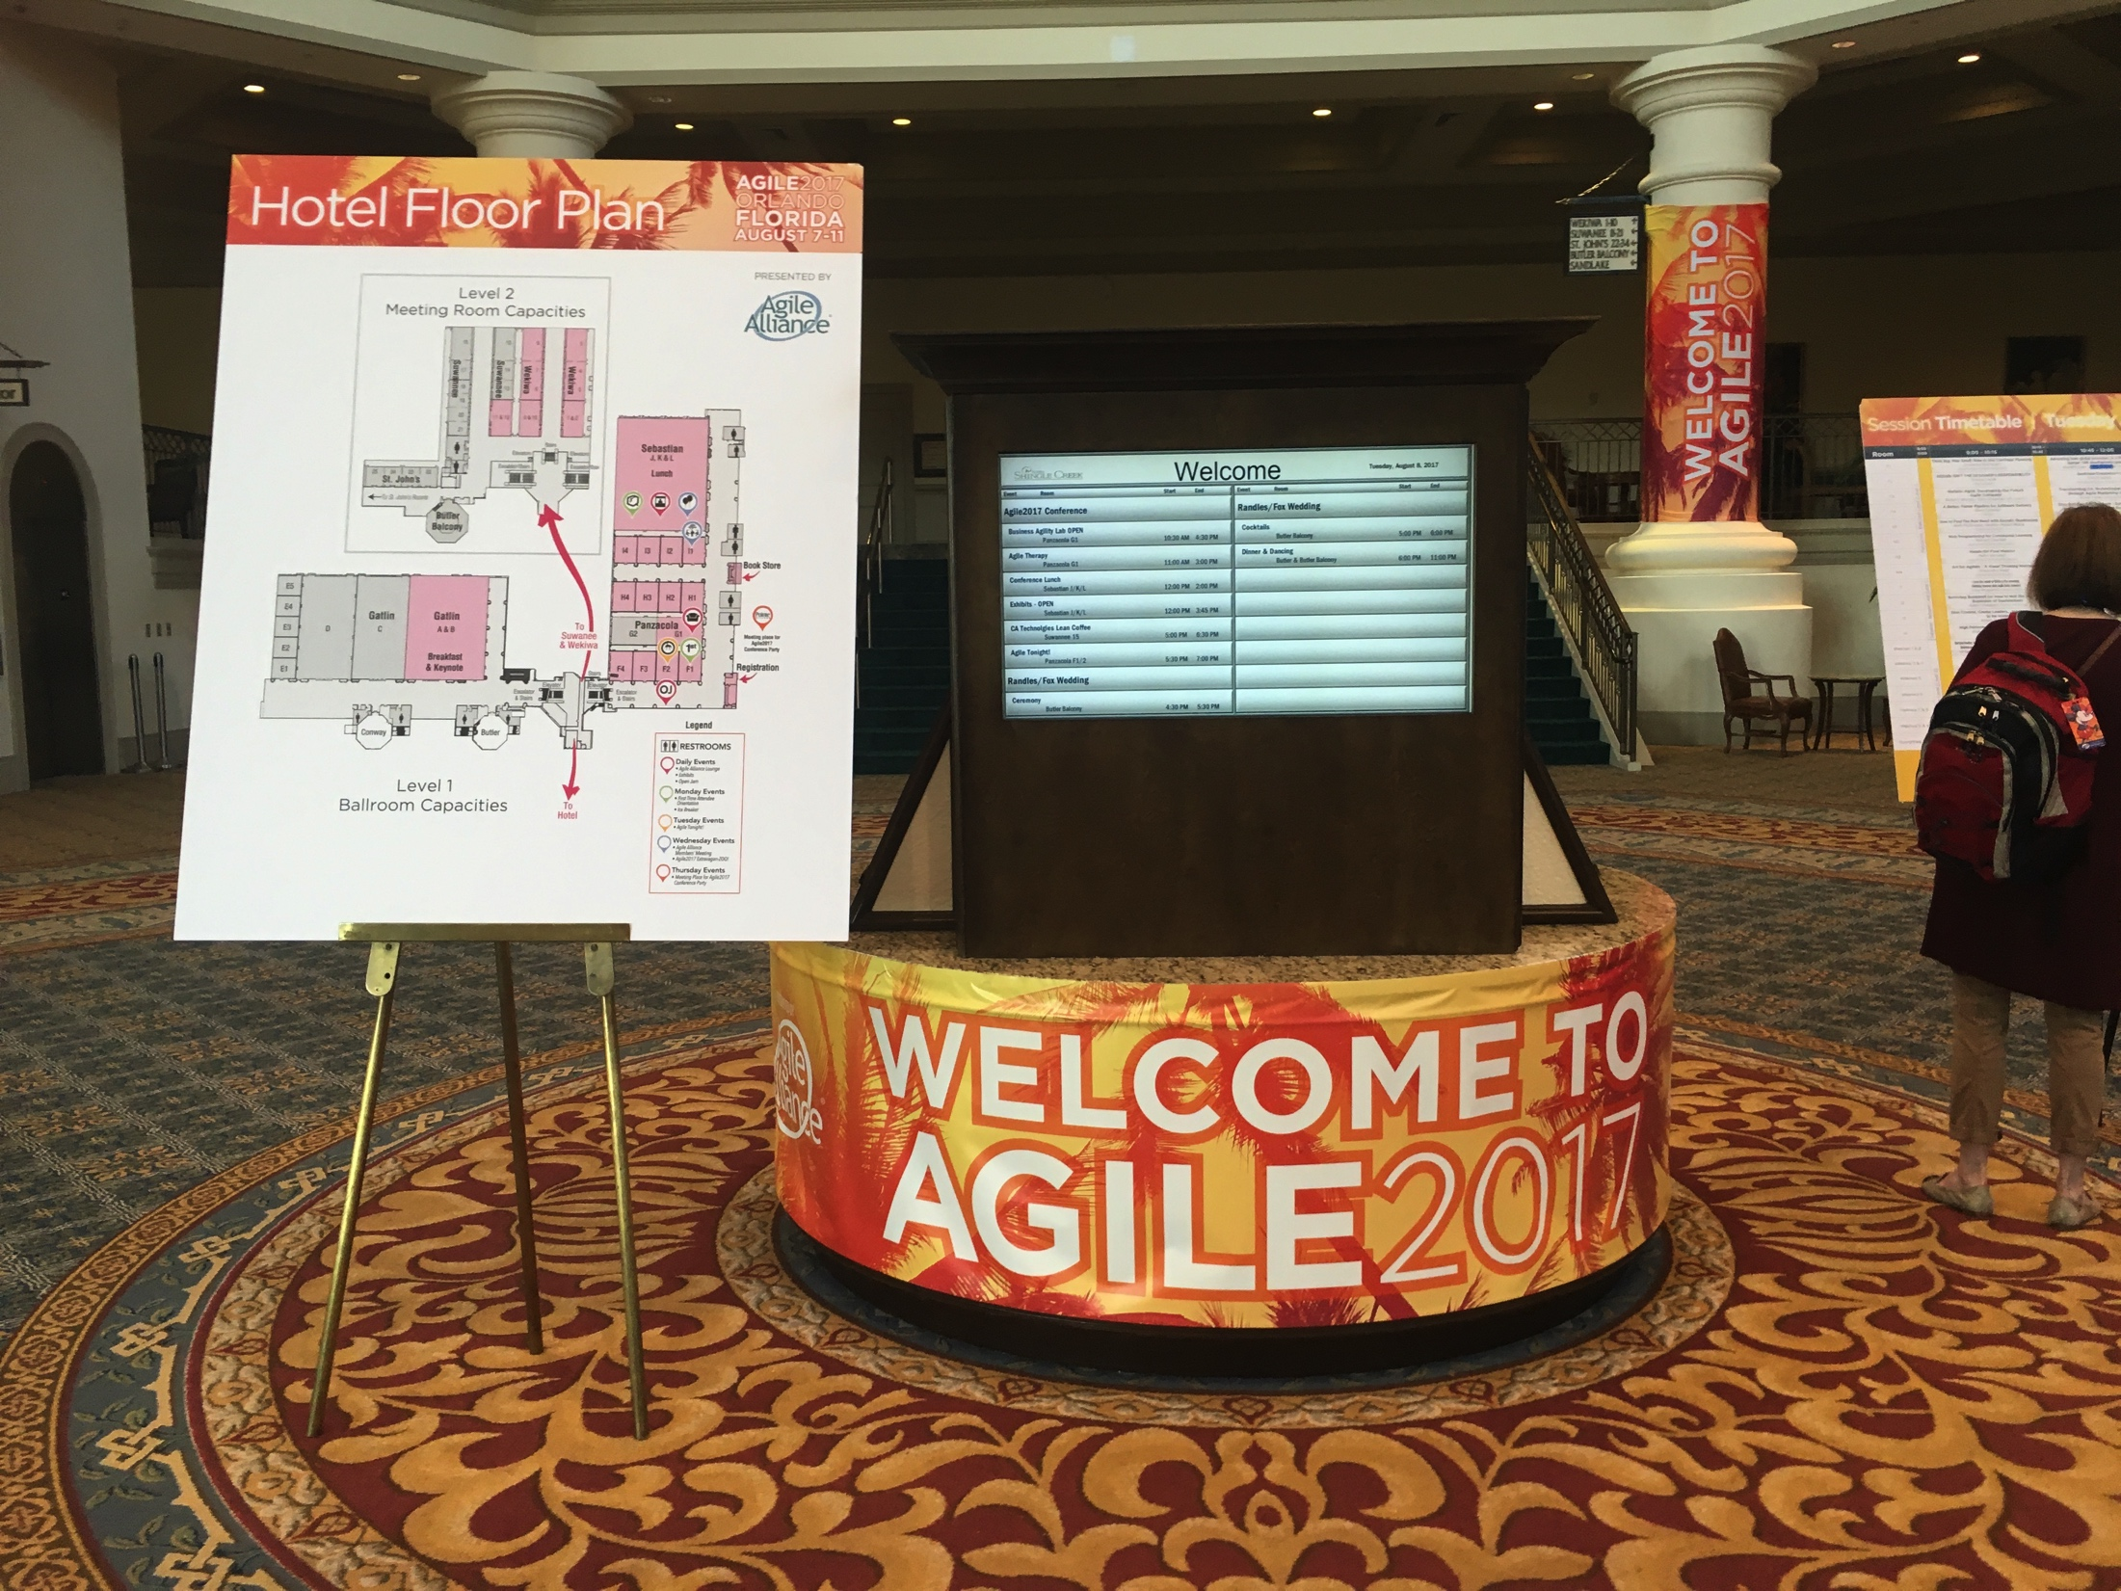
Agile2017
写真を追加

Slide 3
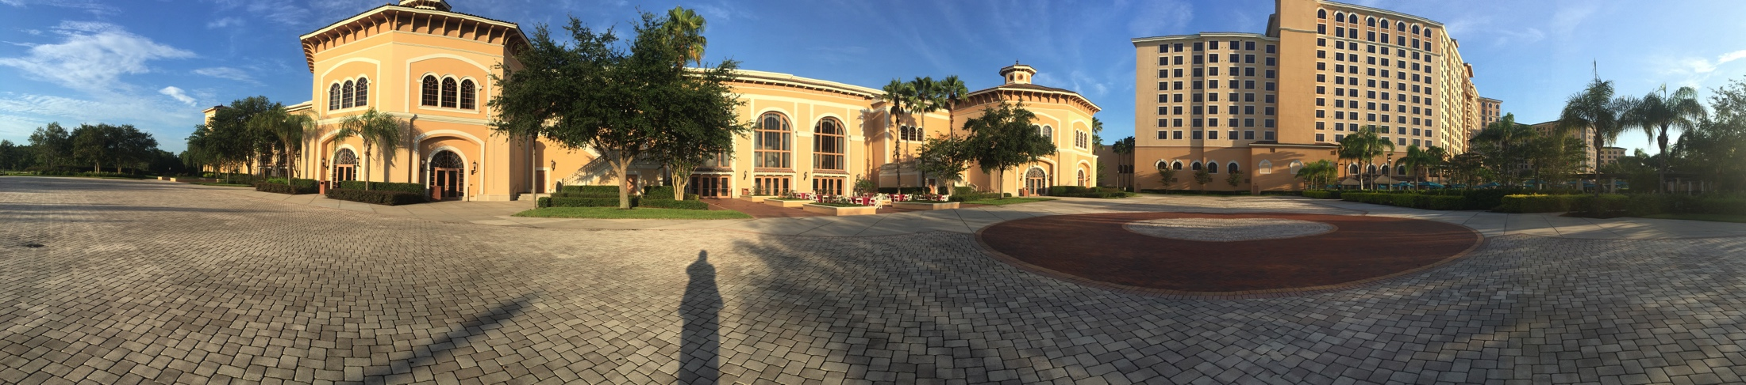
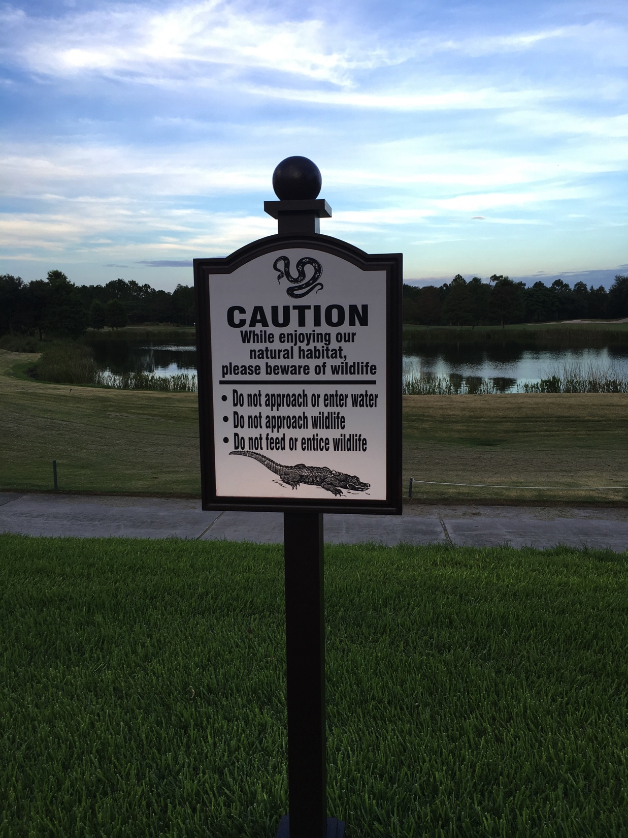
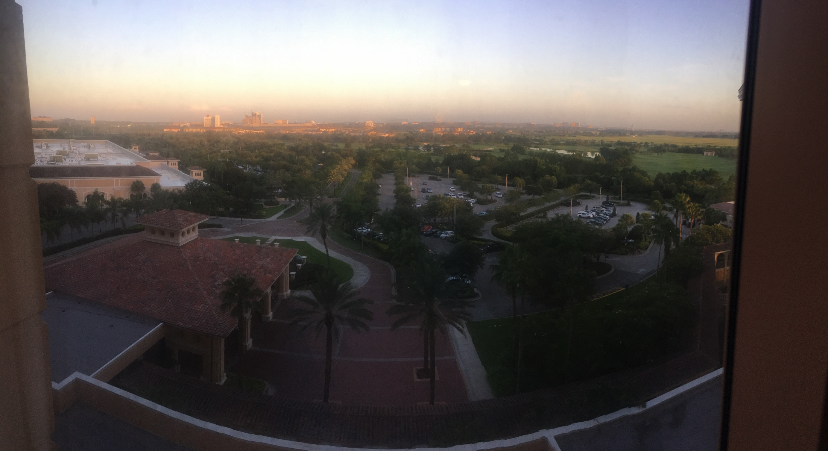
場所：米フロリダ州オーランド
写真を追加

Slide 4
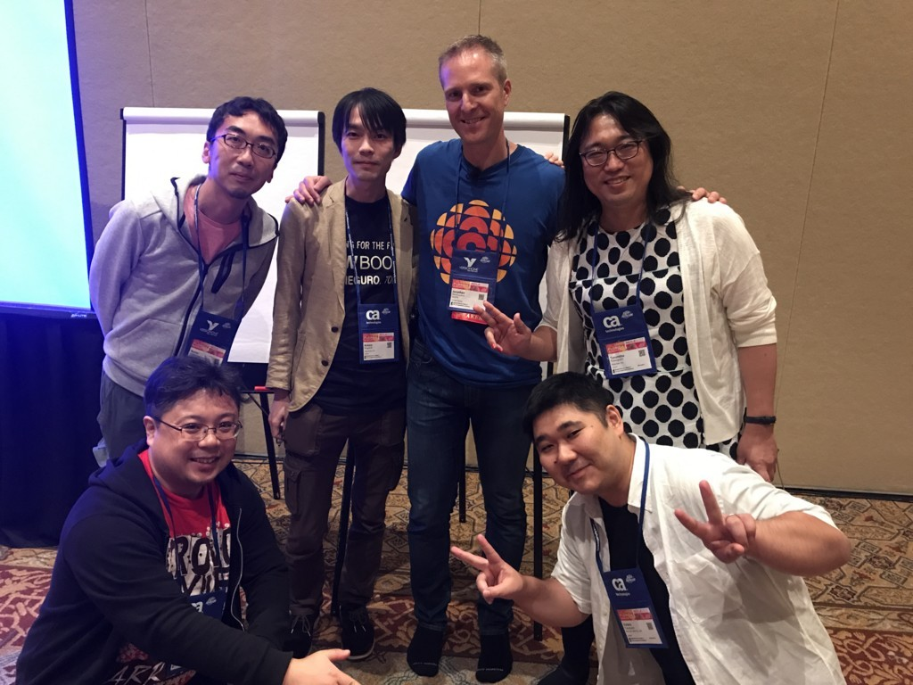
日本からの参加者：12名

Slide 5
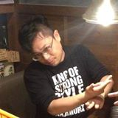



当資料のレポーター
伊藤 宏幸（The Hiro）
@hageyahhoo
Agile Coach
Software Engineer in Test (SET)

Slide 6
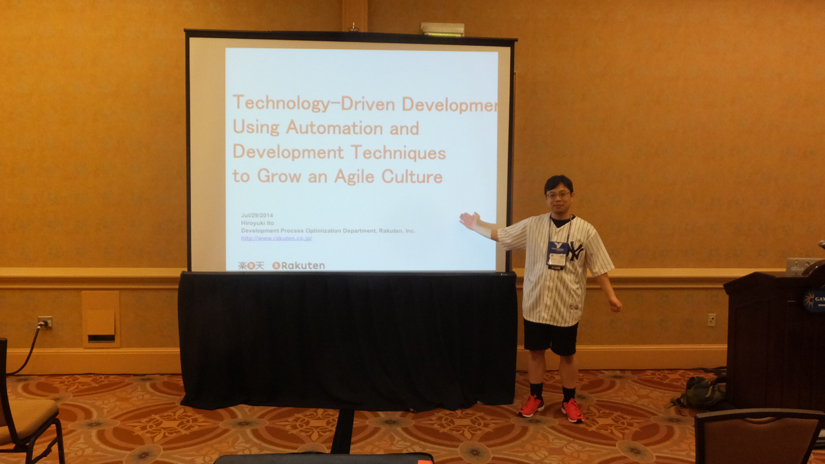
Agile2014にも登壇しています
→ プレゼン資料

Slide 7
参加目的 (1)
以下の最新動向を知りたいため
アジャイルメトリクス
DevOps
Mob Programming
Enterprise Agile
Notes:
実力のある人ならば誰でも参加出来るカンファレンスになってきたと言えるかもしれない。

Slide 8
参加目的 (2)
例年になく著名人が参加されて
いるので、直接お話したいため
Jez Humble
Alistair Cockburn
Bas Vodde
Woody Zuill
David Hussman
Jonathan Rasmusson
Notes:
実力のある人ならば誰でも参加出来るカンファレンスになってきたと言えるかもしれない。

Slide 9
アジェンダ
1. カンファレンスの概要
2. アジャイルの最新動向
3. 著名人との対話
4. 結論
Notes:
6:00

Slide 10
1. カンファレンスの概要

Slide 11
基本情報
項目 | 詳細
期間 | 8/7(Mon) - 8/11(Fri)
セッション数 | 307（昨年は287）
・セッションのジャンル数 | 20
・最大同時並行トラック数 | 19
参加者数（国籍） | 約2,500名（42か国）
ボランティア数 | 約300名

Slide 12
主催者
Agile Alliance
https://www.agilealliance.org/
全世界で８万人以上の会員を持つ、
文字通り世界のアジャイルを
代表する組織。

Slide 13
セッションの傾向（2017）
ジャンル | 数 | ジャンル | 数
Agile Alliance Lounge | 16 | Experience Reports | 24
Agile Companies | 13 | Keynotes | 3
Agile Foundations | 7 | Leadership | 21
Audacious Salon | 14 | Learning | 17
Coaching & Mentoring | 17 | Open Jam | 6
Collaboration Culture & Teams | 24 | Project Program & Portfolio Management | 21
Customers & Products | 15 | Stalwarts | 11
Development Practices & Craftsmanship | 24 | The Future of Agile Software Development (IEEE Software) | 8
DevOps | 16 | Testing & Quality | 12
Enterprise Agile | 25 | User Experience | 10
Lightning Talks | 3

Slide 14
セッションの傾向（2016）
ジャンル | 数 | ジャンル | 数
Agile Bootcamp | 9 | Leadership | 23
Audacious Salon | 14 | Learning | 19
Coaching & Mentoring | 20 | Lightning Talks | 3
Collaboration Culture & Teams | 25 | Open Jam | 5
Development Practices & Craftsmanship | 19 | Project Program and Portfolio Management | 21
DevOps | 18 | Stalwarts | 6
Enterprise Agile | 27 | Testing & Quality | 12
Experience Reports | 23 | The Future of Agile Software Development (IEEE Software) | 5
Government | 10 | User Experience | 11
Keynotes | 3 | Working with Customers | 14

Slide 15
セッションの変化
IN | OUT
Agile Companies | Agile Bootcamp
Agile Foundations | Government
Customers & Products | Working with Customers
Notes:
・Government：米国防総省やFBIの情報が聞けたので、ちょっと残念。 ・Agile Companies：特に会社にフォーカスにフォーカスしたものが出てきた印象
・Customers & Products：Productsを前面に出してきた印象

Slide 16
セッション数の増減
ジャンル | 増減
Development Practices & Craftsmanship | +5
Stalwarts | +5
The Future of Agile Software Development (IEEE Software) | +3
他は目立った増減なし
開発プラクティスの強化
著名人との対話の機会の増加

Slide 17
カンファレンス分析
世界的な有名人が複数名登壇。
一方ここ数年で、有名人の登壇者は徐々に減少傾向にある。
一般参加者としてこれまで参加していた人が、成長して登壇しているケースが増えている。

Slide 18
2. アジャイルの 最新動向

Slide 19
1. アジャイルメトリクス

Slide 20
セッション一覧
Measuring DevOps: the Key Metrics that Matter
Pin the Tail on the Metric
Virtuous Metrics
- Most metrics are the devil. Be an angel.
Start Your Engines!
Accelerating DevOps Performance using Lean Metrics
Data Driven Coaching
- Safely turning team data into coaching insights
https://agile2017.sched.com/

Slide 21
Memo
一般化しているか？

Slide 22


実施したアクション
1. プログラムの追加・修正の
有無をチェックする
2. 以下を実施する
コンパイル
ビルド
単体テスト
3. メンバー・ステークホルダーの端末に、最新版アプリを自動的にインストールする

Slide 23
アクション実施後
15min/週
回帰テスト・設定
3回/週
機能追加／修正頻度
3min*3回
回帰テスト実行時間
2min*3回
端末設定時間
Notes:
対象人数に関係なく、一律同じ時間で実施可能なところがポイントです。

Slide 24
アクション実施前
13.5h/週
回帰テスト・設定
3回/週
機能追加／修正頻度
4.0h*3回
回帰テスト実行時間
0.5h*3回
端末設定時間

Slide 25
2. DevOps

Slide 26
セッション一覧
Measuring DevOps: the Key Metrics that Matter
Pin the Tail on the Metric
Virtuous Metrics
- Most metrics are the devil. Be an angel.
Start Your Engines!
Accelerating DevOps Performance using Lean Metrics
Data Driven Coaching
- Safely turning team data into coaching insights
https://agile2017.sched.com/

Slide 27
Memo
Docker + Kubernetes?
メトリクス？

Slide 28
3. Mob Programming

Slide 29
セッション一覧
Measuring DevOps: the Key Metrics that Matter
Pin the Tail on the Metric
Virtuous Metrics
- Most metrics are the devil. Be an angel.
Start Your Engines!
Accelerating DevOps Performance using Lean Metrics
Data Driven Coaching
- Safely turning team data into coaching insights
https://agile2017.sched.com/

Slide 30
Memo
仮装イベント！？

Slide 31
4. Enterprise Agile

Slide 32
memo
Bas Vodde の
Large Scale Scrum (LeSS)
に特に興味があったので参加

Slide 33
Agile の Scaling
SAFe
4.0
セッション数：x

Slide 34
3. 著名人との対話

Slide 35
Jez Humble
写真
下記書籍の
著者として有名
Continuous Delivery
DevOps Handbook
Lean Enterprise

Slide 36
Alistair Cockburn
写真
Agile Manifestoの作成に尽力
Crystalという手法を提唱
『Agile Software Development』という書籍が有名

Slide 37
Bas Vodde
写真
Large Scale Scrum (LeSS)で
特に著名
Regional Scrum Gathering Tokyo 2016 のキーノートスピーカー

Slide 38
David Hussman
写真
Lean Startup系の手法の第一人者
Customer Journey などは
彼から聞こう！

Slide 39
Jonathan Rasmusson
写真
言わずと知れた『アジャイルサムライ』の著者。マスターセンセイ。
Spotifyに勤務
今年はテスト自動化に関するセッションを担当

Slide 40
黒田 樹
写真
日本の Lean Startup のリーダー的存在
DevSumi2015でベストスピーカーを受賞

Slide 41
4. 結論

Slide 42
アジャイルとメトリクス
アジャイルの文脈において、
メトリクスの取得・活用は、
もはや一般的なことと
なりつつある。

Slide 43
世界のメトリクスの動向
メトリクスとアクションの
共通化・標準化が進み、
プラクティスとして
一般化しつつある。

Slide 44
（重要！）メトリクスの原則
計測するものはゴールに直結すべき
ゴールにつなげる戦略を導き出す道具
会話を促すものであるべき
行動につながるものであるべき
計測するものは少なくすべき
チーム・プロダクトを成長させるために 使用すべき

Slide 45
結論
彼を知り己れを知れば
百戦して殆うからず。

Slide 46
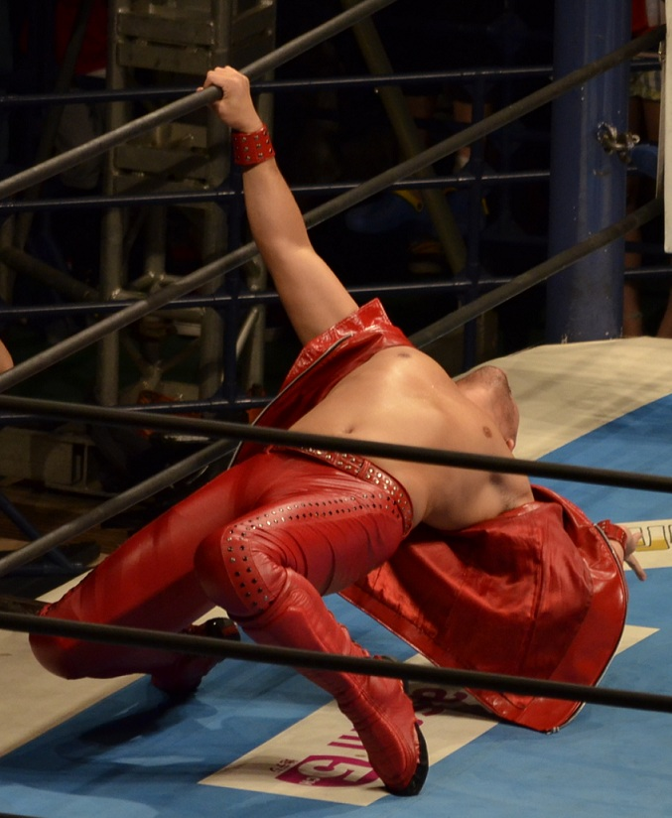
メトリクスでYeaOh!な現場を
Photo by 笹木笹木/ CC BY-SA ３.0
Notes:
36:00

